Slide 1
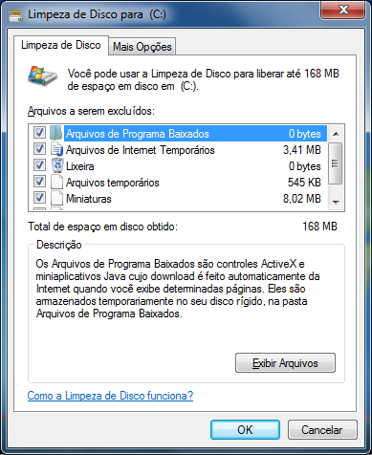
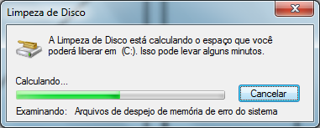
AULA 6
EDITOR WORDPAD – TECLADO KLAVARO
FERRAMENTAS DO SISTEMA
1- LIMPEZA DE DISCO:
ELIMINAÇÃO DOS ARQUIVOS TEMPORARIOS QUE FAZEM QUE SEJA MAIS LENTO

Slide 2
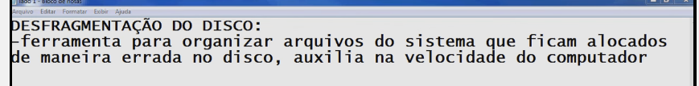
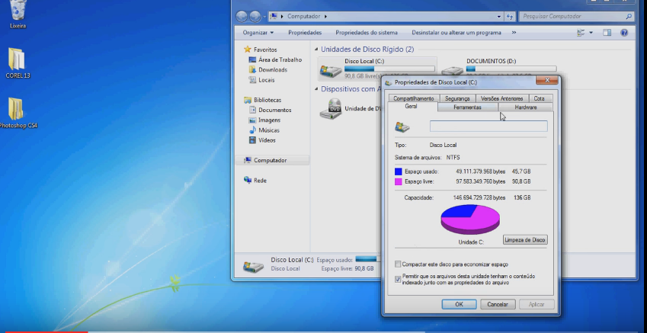
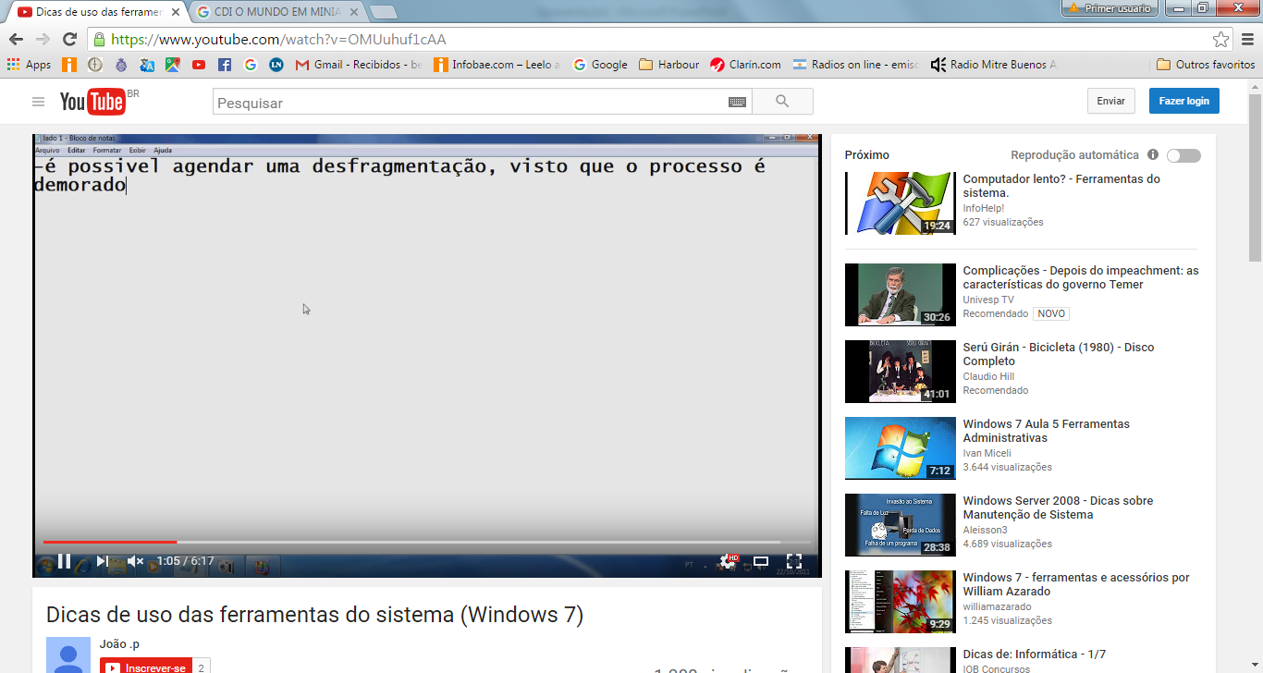
https://www.youtube.com/watch?v=BVhjFg3y7VI

Slide 3
CRIAR ATALHOS

